Slide 1
PROGETTO “PM3”
Task 3.4 – Sistema controllo d’assetto
Sviluppo prototipale di un sistema di controllo d’assetto tramite ruote di reazione innovative a controllo elettronico.
Presentazione – Euro.Soft / SRS ED – 21 Aprile 2022
Notes:
1

Slide 2
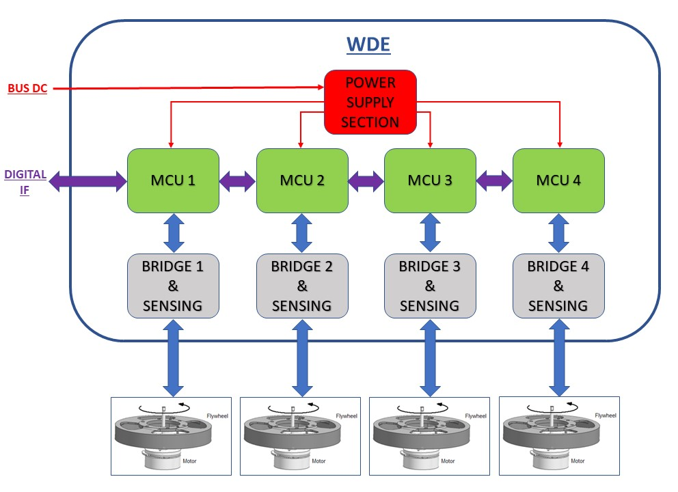
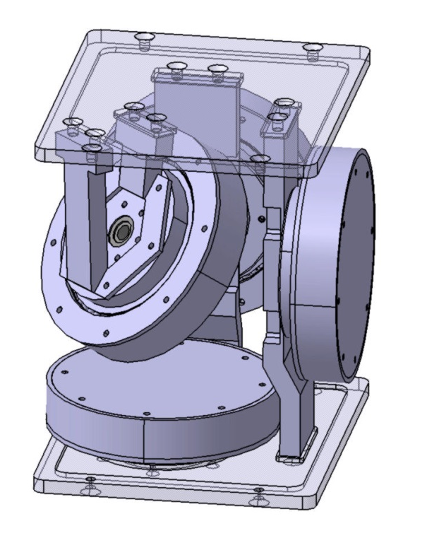
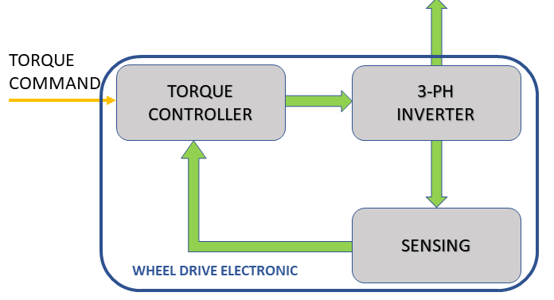
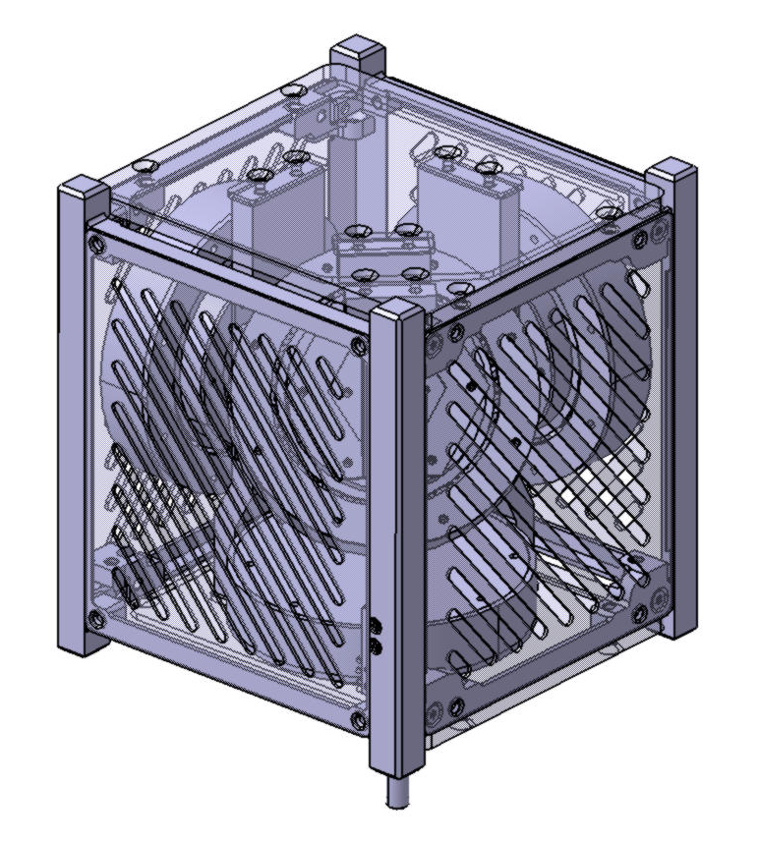
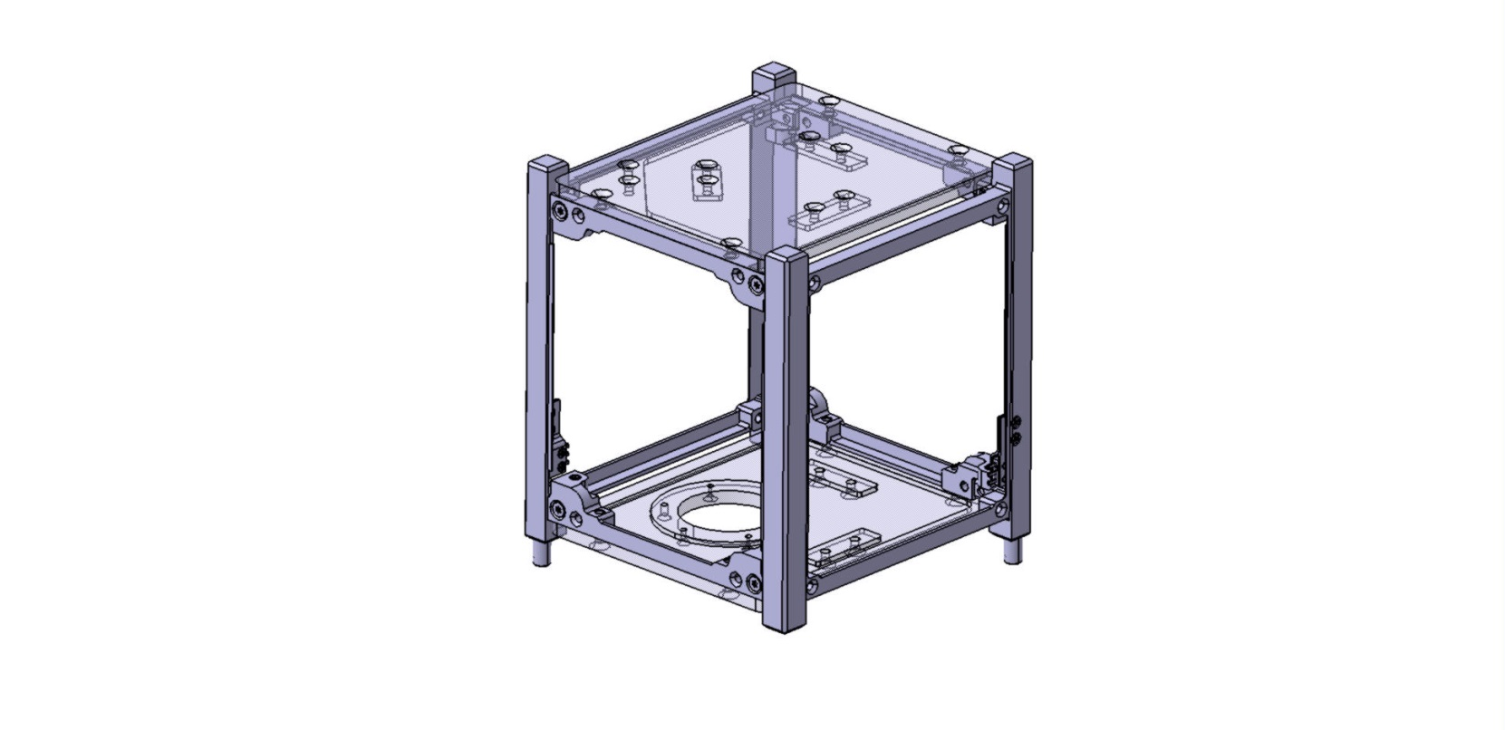
Realizzazione prototipo di un modulo di controllo assetto per nanosatelliti con ruote di reazione.
Modulo di controllo per 4 ruote di reazione,
Meccanica con 4 ruote
Alta velocità di rotazione
Elevata precisione nel controllo sia in velocità che in coppia
Ridotta usura dovuta alla assenza delle spazzole
Possibilità di strategie di controllo energeticamente efficienti
Notes:
2

Slide 3
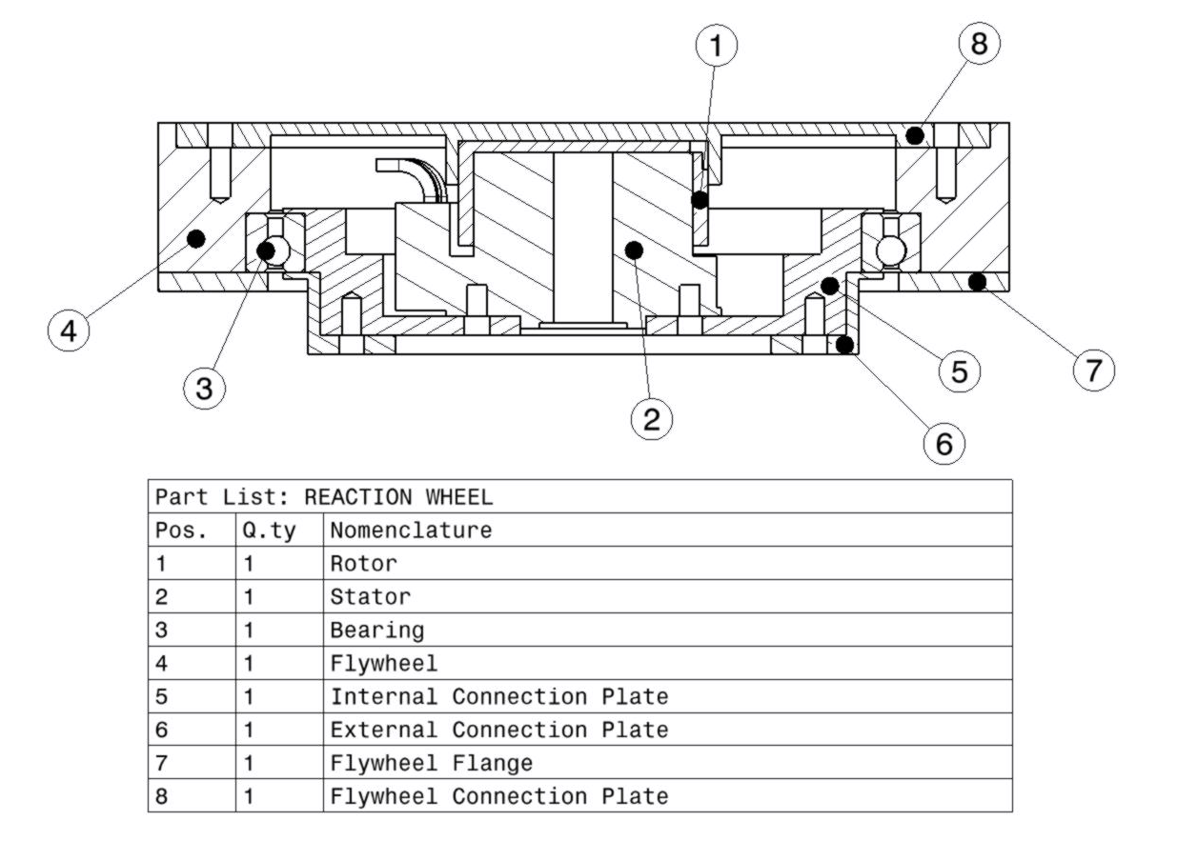
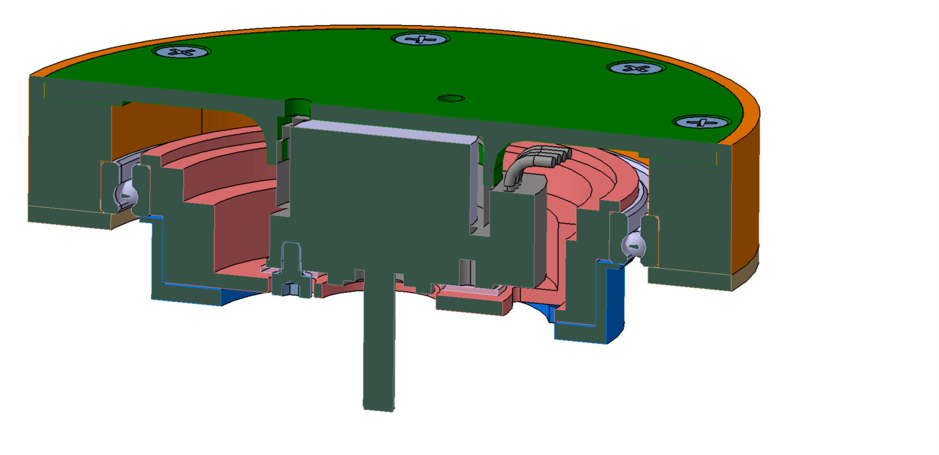
Utilizzo di motori Brushless a rotore esterno:
il Flywheel, internamente, è connesso al rotore del motore attraverso una piastra di collegamento in alluminio (8), mentre, esternamente, è supportato da un cuscinetto (3) il cui anello interno è collegato allo statore del motore elettrico (2) attraverso una flangia in alluminio (6) che funge anche da connessione meccanica della Reaction Wheel con la struttura del modulo
Notes:
3

Slide 4
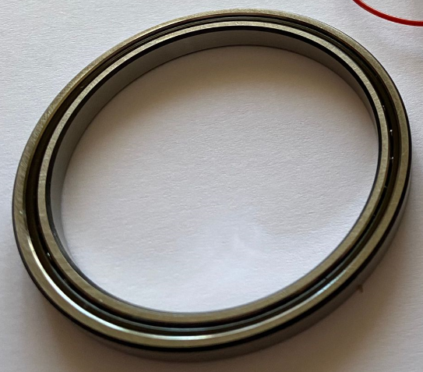
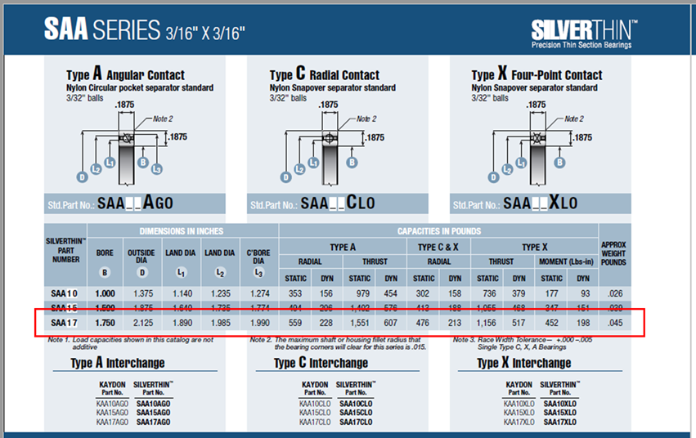
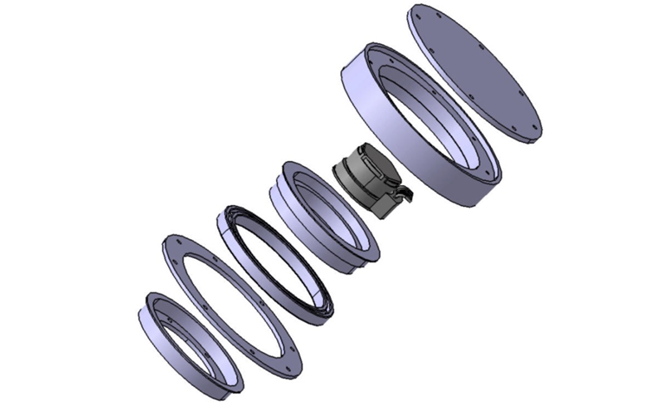
Utilizzo di cuscinetti caratterizzati
dalle dimensioni della sezione
molto ridotte rispetto al diametro del cuscinetto
Notes:
4

Slide 5
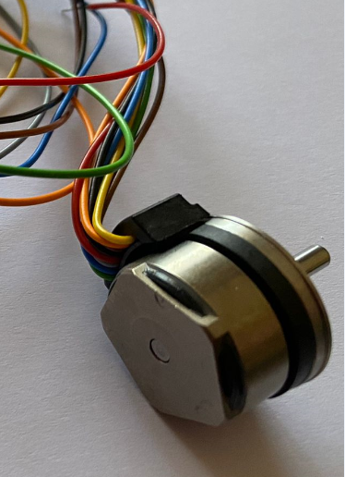
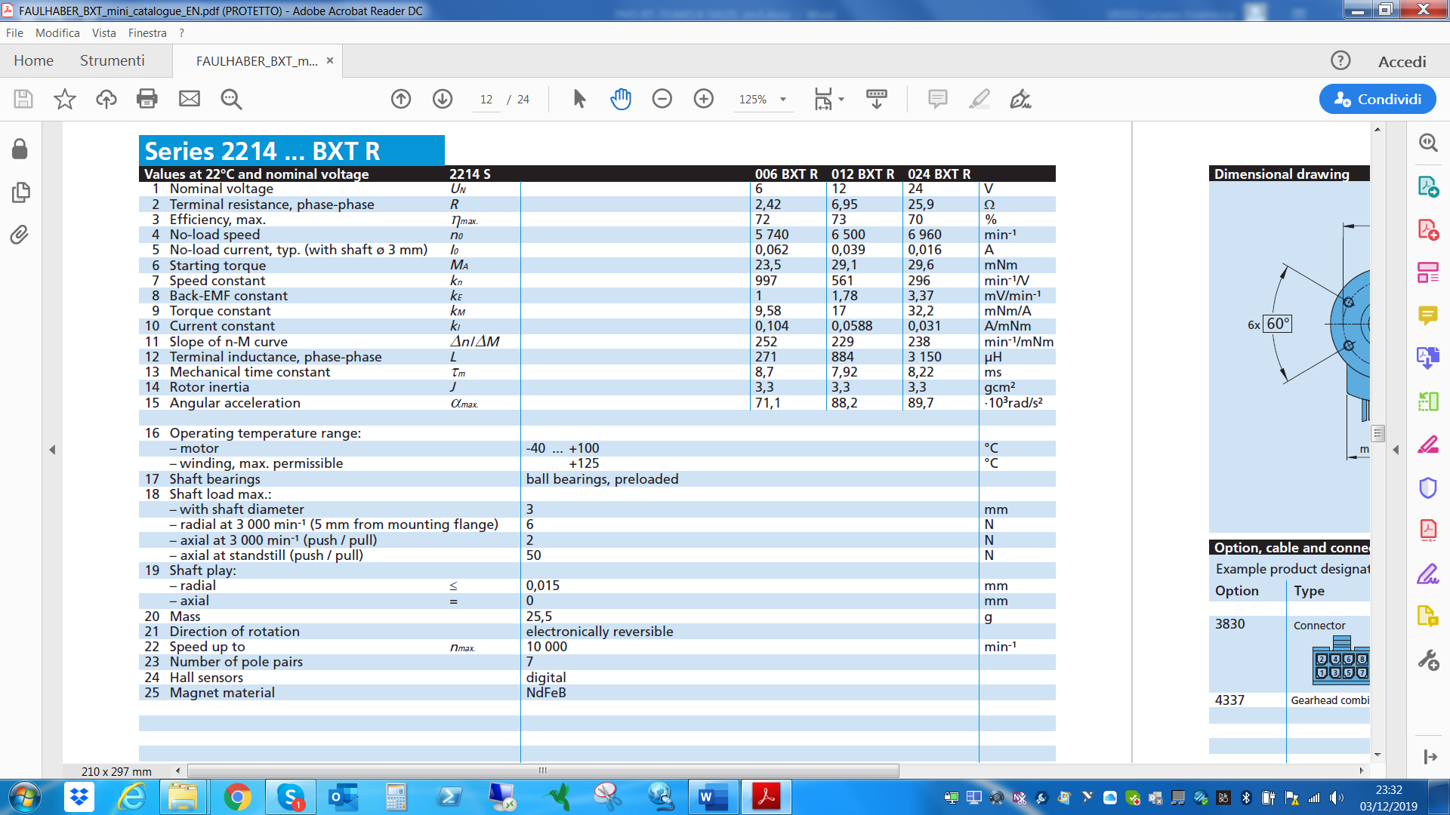
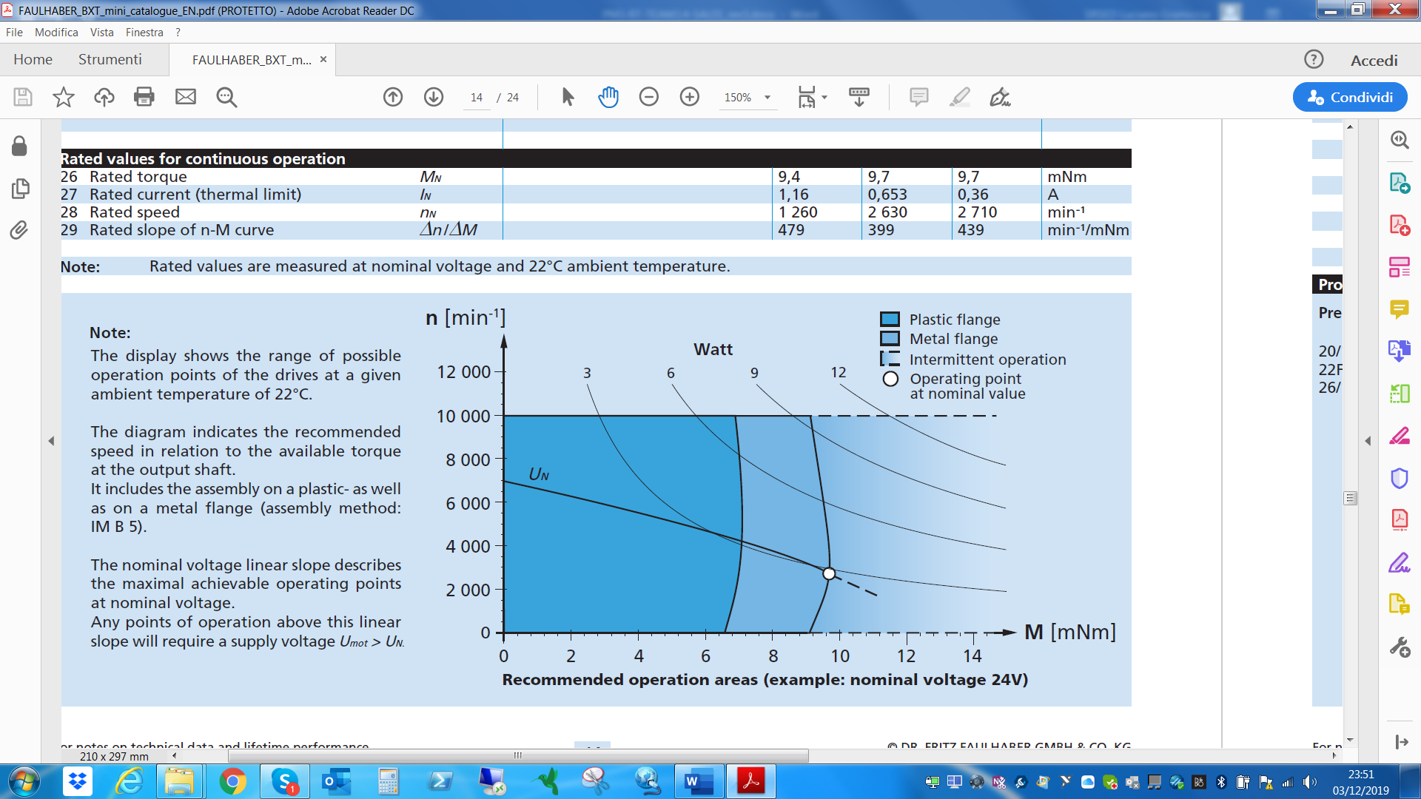
Caratteristiche motore 2214…BXT R
Curve di funzionamento del motore 2214…BXT R
Notes:
5

Slide 6
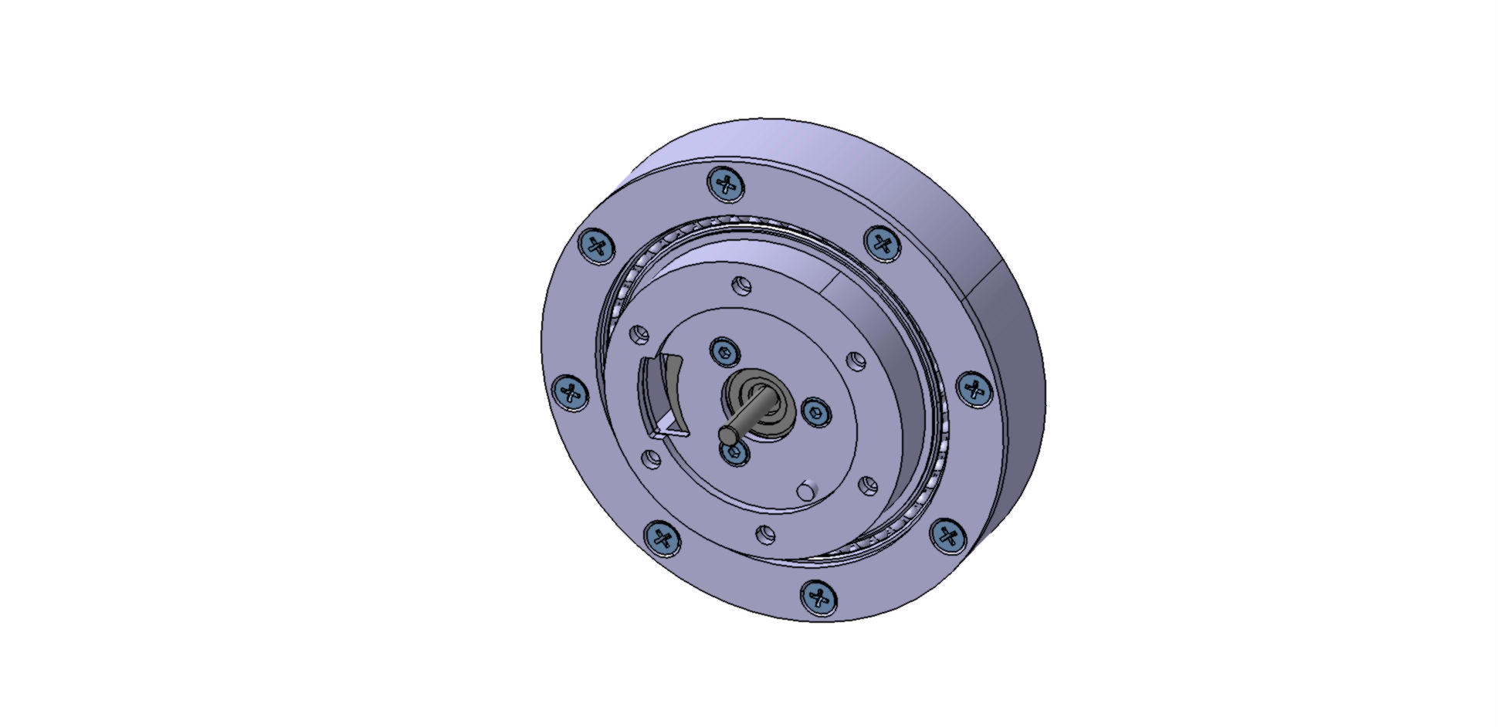
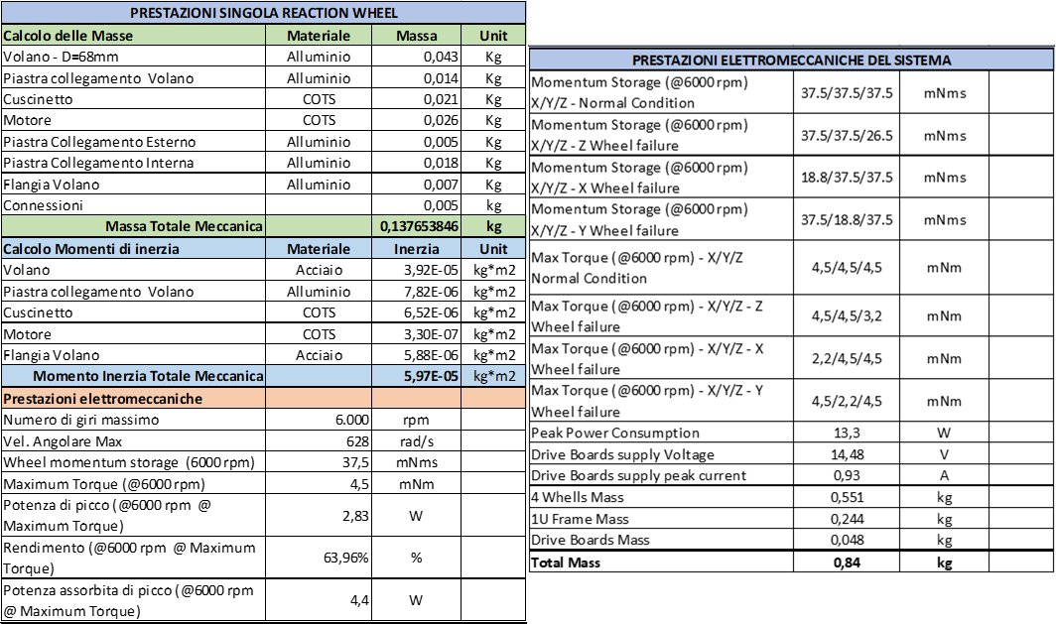
Progetto CAD e realizzazione della ruota
Sviluppo CAD per 1U per nano-satellite form factor
Notes:
6

Slide 7
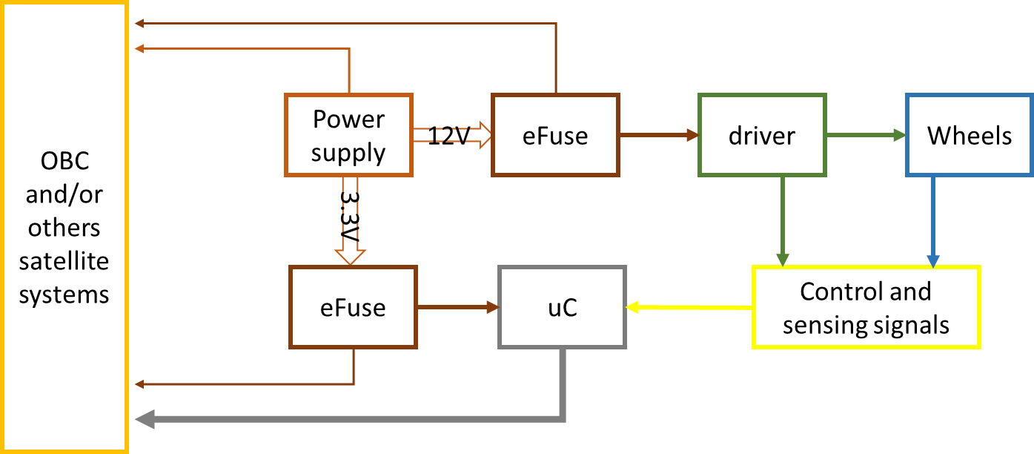
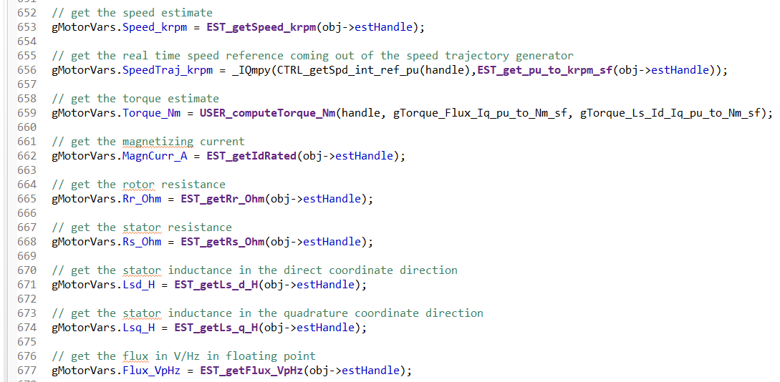
Modulo di controllo
controllo di movimentazione con ponte trifase inverter, implementazione di algoritmo di controllo sia con sensori Hall che senza, FOC (field oriented control)
comando di azione di assetto e monitoraggio del sistema di controllo su unità esterna (OBC satellite) per garantire il massimo rendimento ed affidabilità di esercizio su bus standard CubeSat
firmware per l’unità di controllo: test di funzionamento su modulo di sviluppo prototipale in emulazione delle condizione di funzionamento del target
Notes:
7

Slide 8
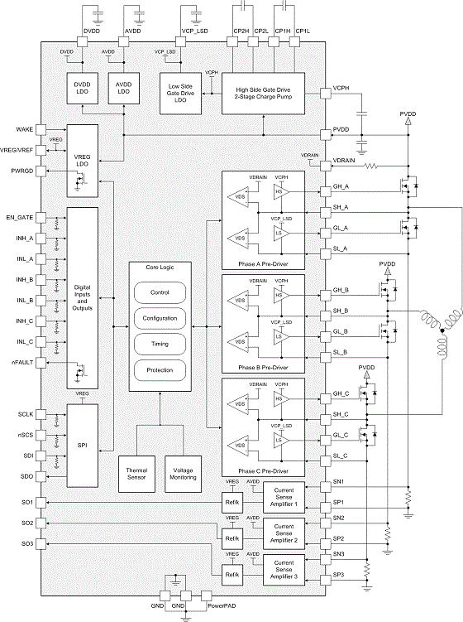
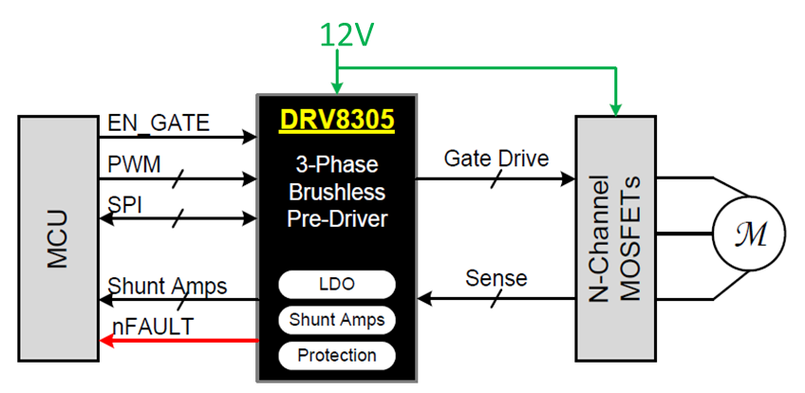
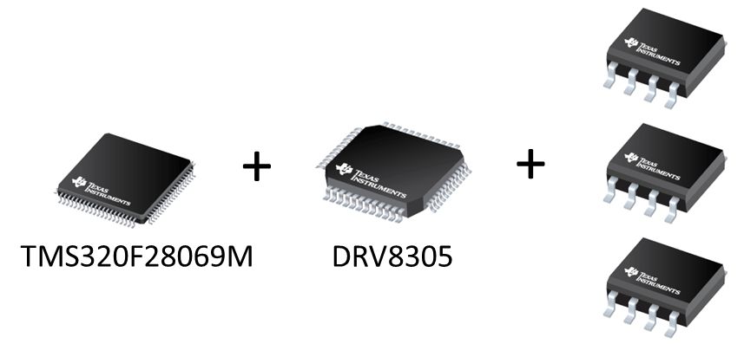
Modulo di controllo
Sviluppo del sistema a gate driver integrato con interfaccia di controllo digitale al MCU e protezione sovracorrente con segnale di fault
Integrazione di componenti con il minor ingombro per rientrare nel CubeSat form factor e dissipare meno con l’utilizzo di circuiteria integrata
Notes:
8

Slide 9
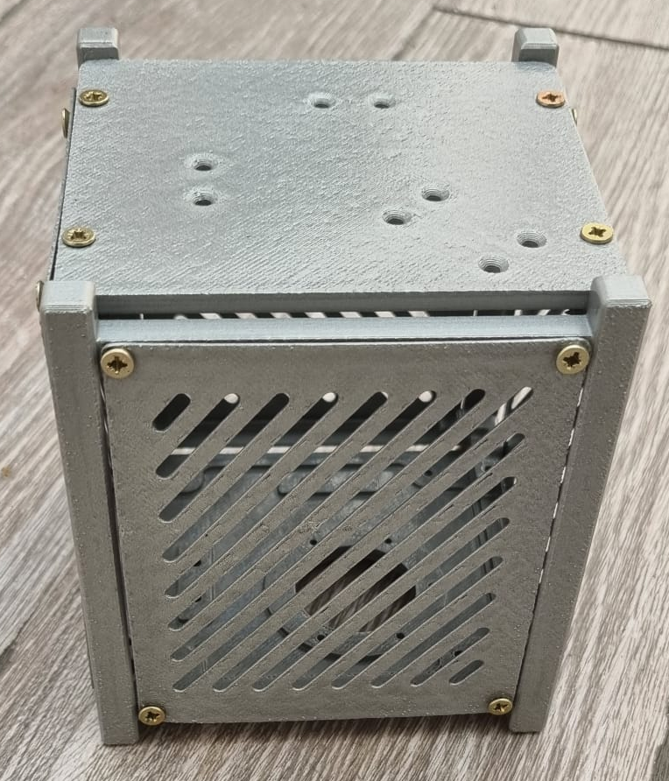
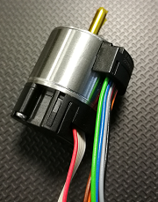
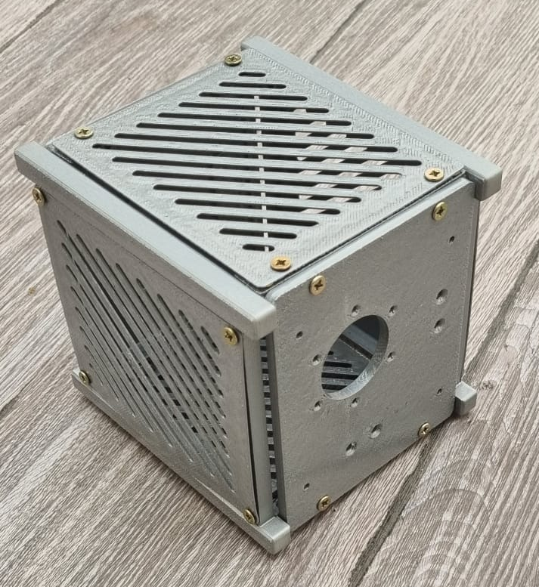
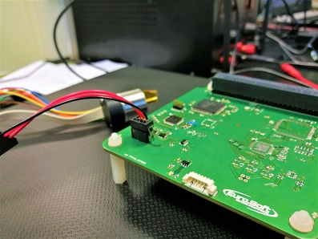
Motore BLDC ad elevata velocità e coppia
Elettronica di controllo CubeSat form-factor
Box pre-configurato per il montaggio con moduli terze parti
Notes:
9

Slide 10
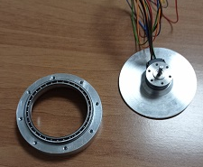
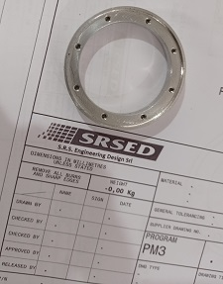
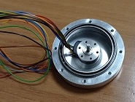
FlyWheel
Reaction Wheel
Notes:
10

Slide 11
Grazie
Notes:
11

